Slide 1
Infoveranstaltung
Freitag, 13.10.2023 um 9:00 Uhr
„Alte / neue Prüfungsordnungen“ -> Übergangsregelungen
Anmerkung zu Wahlpflichtmodulen
Ihre Fragen

Slide 2
„Alte / neue Prüfungsordnungen“
Übergangsregelung der Module
Ab dem WiSe 2023/24 neue PO für Erstsemester (7-semestriger Bachelor), später auch 3-semestriger Master
Alte PO´s weiterhin gültig bis 29.02.2028 -> bis dahin werden alle alten Prüfungsleistungen angeboten, alte Vorlesungen laufen ggfs. nach Ende der alten Regelstudienzeit aus
Ausnahmeregelung: duale Studiengänge, Sonderfall Erstsemester im WiSe 23/24 noch 6-semestrig, 7-semestrig ab Erstsemester im WiSe 24/25
Neuer Studiengang „Fahrzeugtechnik“ ab WiSe 23/24
Auslaufen des Studienganges SI ab WiSe 23/24, Sicherheitsingenieurwesen wird Vertiefungsrichtung im Studiengang Maschinenbau
Neue Vertiefungsrichtung in den Studiengängen MB und WI: Computational Engineering
Wahl der Vertiefungsrichtung (für MB und WI) nach dem zweiten Fachsemester

Slide 3
Unverändert
„Additive Generative Fertigung“ heißt in Zukunft „Additive Fertigung“ (AF)
Wird statt bisher in zwei Teilen (AF1 im SS, AF2 im WS) in Zukunft in einem Teil mit gleichem Inhalt (Vorlesung, Labor mit Laborprojekt) über ein Semester, und zwar nur im WS, angeboten.
Weiterhin Pflichtmodul für Sport- und Rehatechnik, für alle anderen Wahlpflichtmodul sofern freie Plätze (allerdings teilnehmerbeschränkt auf max. 20 Personen)
„CAD III“ geht über in das neue Modul „Digitale Produktentwicklung III“ (DPE III)
War früher Wahlpflichtmodul und wird nun Pflichtmodul für den neuen Schwerpunkt Computational Engineering (CE), für alle anderen Wahlpflichtmodul.
Wird in Zukunft nur noch im SoSe angeboten.

Slide 4
Unverändert
Werkzeugmaschinen Bachelor
Arbeitsschutz
Brand- und Explosionsschutz
Technische Sicherheit I+II
Umweltmanagement
Chemie/Physik für MB, SI und SRT
Sport- und Trainingslehre I und II – inhaltlich unverändert, aber mit Biomechanik I bzw. II zu einem Modul zusammengefasst
Thermodynamik – nur namentliche Änderung in Technische Thermodynamik

Slide 5
Unverändert
Werkstoffkunde wird umbenannt in Werkstofftechnik (nach alter PO endet die Vorlesung eher als nach neuer PO)
Maschinenelemente I
Maschinenelemente II
Technisches Zeichnen – nur Umbenennung in Produkt- und Maschinengestaltung
Finite Elemente
Strömungslehre

Slide 6
Verändert
„CAD I“ geht über in das neue Modul „Digitale Produktentwicklung I“ (DPE I)
Inhalt wird ähnlich, mit Vorlesung und Übung mit 4 SWS, aber mit nun 5 ECTS statt bisher 2 ECTS und auch weiterhin alternativ als Blockkurs vor dem SoSe oder Semesterkurs im SoSe angeboten.
Im Gegensatz zu früher wird das Modul nicht mehr zusätzlich auch im WiSe, sondern nur noch im SoSe angeboten.

Slide 7
Verändert
„CAD II“ geht über in das neue Modul „Digitale Produktentwicklung II“ (DPE II)
Inhalt wird ähnlich mit Vorlesung und Übung mit 4 SWS, aber mit nun 5 ECTS statt bisher 3 ECTS und auch weiterhin alternativ als Blockkurs vor dem WiSe oder als Semesterkurs im WiSe angeboten.
Im Gegensatz zu früher wird das Modul nicht mehr zusätzlich auch im SoSe, sondern nur noch im WiSe angeboten.
„CAM-Labor“ geht über in das neue Modul „Labor Digitale Fertigung“ (LDF)
Inhalt wird ähnlich mit Vorlesung, Labor und Projekt mit 4 SWS wie bisher nur im SoSe, aber mit nun 5 ECTS statt bisher 2 ECTS angeboten.

Slide 8
Verändert
„Technisches Zeichnen“ geht über in „Produkt- und Maschinengestaltung“ (PMG)
Die Vorlesung 2 SWS mit abschließender Klausur übernimmt Prof. Dr. Bossong. Inhalte werden überarbeitet. Die Übung PMG-Praktikum mit 2 SWS mit Studienleistung als Zulassungsvoraussetzung zur Klausur übernimmt Herr Hoffmann.
Insgesamt 5 ECTS wie bisher.
Das Modul wird im Gegensatz zu früher nun im WiSe zweizügig und zusätzlich im SoSe einzügig angeboten.

Slide 9
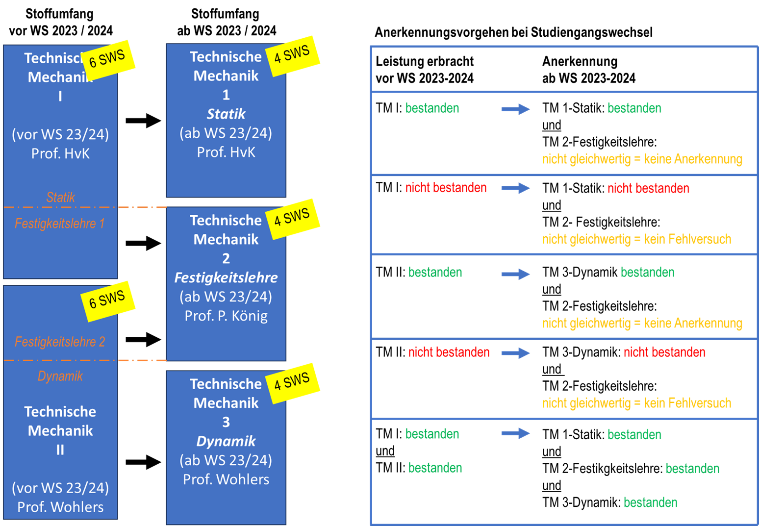
Verändert
TM I alt wird ersetzt durch die Inhalte der neuen Vorlesung „Technische Mechanik I-Statik“ und die erste Hälfte (Schwerpunktberechnung, Flächenträgheitsmomente, Satz von Steiner) der neuen Vorlesung „Technische Mechanik II-Festigkeitslehre“ des Kollegen Peter König decken den Inhalt des alten Pflichtmoduls „Technische Mechanik I (alt)“ ab.

Slide 10
Verändert
„Kraft- und Arbeitsmaschinen“ wird zu „Energiewandlungsmaschinen“
→ inhaltliche Änderungen
Die alte Vorlesung Technische Mechanik II entfällt. Die Klausur wird weiterhin angeboten. Die Inhalte wurden auf die neuen Vorlesungen Technische Mechanik II – Festigkeitslehre und Technische Mechanik III – Dynamik aufgeteilt und können von den Studierenden nach wie vor gehört werden.

Slide 11
Verändert
Seminar bzw. Kolloquium Sicherheitsmanagement: keine Alternative, Prüfungsleistung nach individueller Absprache
Chemie/Physik für WI: neue Vorlesung Chemie/Physik kann besucht werden, Prüfungsumfang im Vergleich zum neuen Modul reduziert

Slide 12
Verändert
Mathe I, II bisher:
1. Semester (8 SWS): (Un)gleichungen, Vektoren, Funktionen & Kurven, DIfferentialrechnung (4 Themen)
2. Semester (6 SWS); Integralrechnung, Folgen & Reihen, Komplexe Zahlen, Fkt. mehrerer Veränderlicher, DGLn. (5 Themen)
Mathe I, II, III neu ab WS 23/24:
1. Semester 1 (6SWS): (Un)gleichungen, Vektoren, Fkt. & Kurven, Differentialrechnung (4 Themen wie gehabt, geht etwas gestrafft zeitlich gut hin)
2. Semester (6 SWS): Integralrechnung, Folgen & Reihen, Komplexe Zahlen, Fkt. mehrerer Veränderlicher (4 Themen, die DGLn. wandern ins 3. Semester, hier war es zeitlich eh immer was eng)
3. Semester (6 SWS): DGLn. Laplace-Transformation, Koordinatensysteme und -transformation, Vektoranalysis (4 Themen, die Inhalte kommen bis auf die DGLn. aus dem bisherigen Master)
Gehört werden kann also alles noch, prüfungsmäßig ändert sich für Altkandidaten in Mathe I gar nix, in Mathe II werden im Übergang die Klausuren nur für alte PO um Aufgaben zu DGLn. ergänzt.

Slide 13
Weitere Informationen und Details zu anderen Modulen liegen nicht vor und können ggfs. beim jeweiligen Dozenten erfragt werden.

Slide 14
Wahlpflichtmodule
Grundsatz:
Alle Module, die in den Studiengängen MB, WI und FZT angeboten werden und im eigenen Studiengang kein Pflichtmodul sind, können als Wahlpflichtmodul gewählt werden. Spezifische Module des Studienganges S+R können von MB, WI und FZT in der Regel nicht belegt werden.
„Reine“ Wahlpflichtmodule:
Module, die in keinem der Studiengänge als Pflichtmodul angeboten werden, können aus einer Liste gewählt werden. Diese wird auf der Internetseite veröffentlicht.
Module anderer Fachrichtungen:
Diese können nach Zustimmung des Studiengangleiters im Umfang von 5 ECTS belegt werden. Eine Absprache mit dem jeweiligen Modulverantwortlichen ist ebenfalls erforderlich.

Slide 15
Fragen?

